Slide 2
План заняття 1. Особливості культури епохи Нового часу. 2. Формування та основні принципи Просвітництва. 3. Розвиток мистецтва епохи Нового часу.

Slide 3
1.Особливості культури епохи Нового часу.
Новий час – епоха, яка охоплює період з ХІІ ст. до кінця ХІХ ст. Далі починається період нової історії, що триває й досі.
Перші прояви нової культури стали виявлятися у ХVІІ ст. Реформація, що розпочалася в епоху Відродження, була кроком до культури нового типу.
Абрагам Ортеліус: Мапа Європи, 1595.

Slide 4
Цей період перебуває між революціями: революція в Нідерландах (перемогла у 1608) і Англії (почалася в 1640 р.), а завершують війна за незалежність англійських колоній в Північній Америці (1775—1783 рр.) і Французька революція (1789—1793 рр.).
Ці історичні особливості знайшли своє відображення у сфері культури. В Англії складаються прогресивні буржуазні політичні і філософські погляди, але найбільшого розвитку і рішучого вираження набувають вони у Франції.
Саме Франція стає класичною країною Просвітництва, звідси його ідеї розповсюджуються по всій Європі. У Франції головну увагу приділяють соціальним теоріям, етичним концепціям, в Англії ж розробляється класична політична економіка.

Slide 5
Характерні риси Культури нового часу (ХVІІ ст. – ХІХ ст.)
З'являється мистецтво в його сучасному розумінні, тобто світське мистецтво, самостійне у своєму розвитку.
Створюється роман як літературний жанр, опера, сучасний театр, архітектура масових забудов, промислова архітектура.
Виникають національні Академії наук, з'являються перші газети, функціонує міський транспорт.

Slide 6
2. Формування та основні принципи Просвітництва.
Переломним моментом в історії людства вважається XVIII ст., коли розгорнувся інтелектуальний соціально-політичний рух, який назвали Просвітництвом. Термін «Просвітництво» використовують Вольтер, Гердер, остаточно ж він закріплюється після статті І. Канта «Що таке Просвітництво?» (1874).
Просві́тництво — широка ідейна течія, яка відображала антифеодальний, антиабсолютистський настрій освіченої частини населення у другій половині XVII —XVIII століття.
Представники цієї течії: вчені, філософи, письменники, — вважали метою суспільства людське щастя, шлях до якого — переустрій суспільства відповідно до принципів, продиктованих розумом, були прихильниками теорії природного права

Slide 7
Просвітництво зародилося практично одночасно в країнах Західної Європи: Британії, Франції, Нідерландах, Німеччині, Італії, Іспанії, Португалії, але швидко поширилося у всій Європі, включно з Річчю Посполитою і Російською імперією.
Велику роль в його становленні відіграв швидкий розвиток природознавства та книгодрукування.

Slide 8
Основні принципи просвітництва
Прагнення його представників до перебудови всіх суспільних відносин на основі розуму, "вічної справедливості", рівності.
Рушійною силою історичного розвитку і умовою торжества розуму просвітителі вважали розповсюдження передових ідей, знань, а також поліпшення морального стану суспільства.
Вони прагнули розкувати розум людей і тим самим сприяли їхньому політичному розкріпаченню.
Просвітителі вірили в людину, її розум і високе покликання. Цим вони продовжували гуманістичні традиції доби Відродження.

Slide 9
Представники просвітництва

Slide 17
3. Розвиток мистецтва епохи Нового часу.
ХVІІ ст. є часом видатних досягнень в європейському мистецтв. Пануючими в ньому є такі стилі:
Бароко;
Рококо;
Класицизм.

Slide 18
Бароко
Точне походження терміна бароко невідоме. Його починають вживати у XVIII столітті з дещо зневажливою інтонацією (переклад з італійської — «неправильний» або «химерний»). Цей стиль прямо перекликався із способом життя королівських дворів, особливо французького, що диктувало європейську моду: поєднання нескінченних свят, постійних розваг і суворого етикету, жорсткої регламентації. У той же час зі світовідчуття зникає стабільність, міцність, властива минулим епохам.

Slide 19
Архітектура

Slide 20
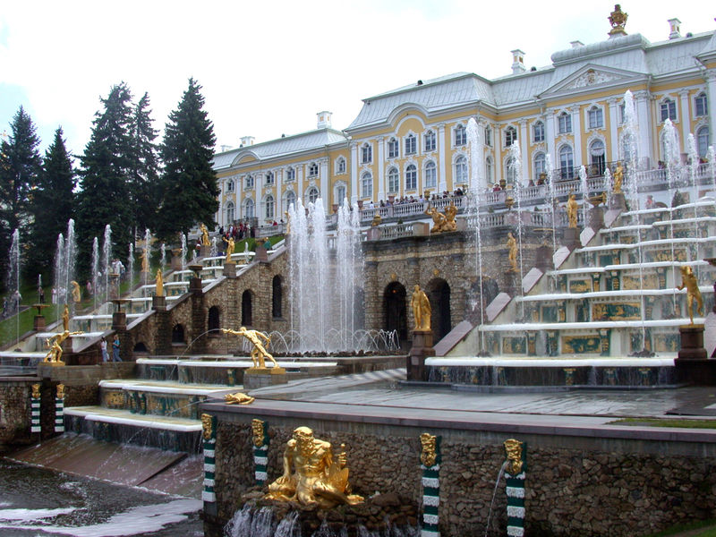
Петергоф, Великий каскад

Slide 23
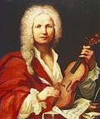
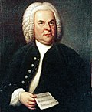
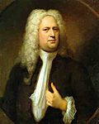
Музичне мистецтво, відкриває нову епоху в його розвитку
Поняття барокова музика або музика бароко описує стиль європейської музики в період приблизно між 1600 та 1750 роками. Барокова музика наслідує музику епохи Відродження і передує класичній музиці, її вершинами зазвичай вважають творчість Й. С. Баха, Г. Ф. Генделя і А. Вівальді.
А. Вівальді
Й. С. Бах
Г. Ф. Гендель

Slide 24
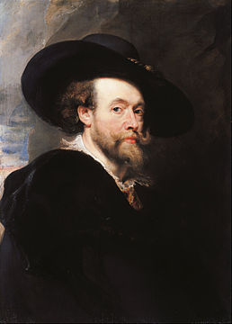
Образотворче мистецтво
Пі́тер Па́уль Ру́бенс 28 червня 1577 — 30 травня 1640р. Фламандський живописець, один з найвизначніших представників епохи бароко, дипломат, колекціонер.
Він проявив себе як в історичному живописі й живописі на релігійну та міфологічну тематику, так й у жанрі портрета, пейзажу та декоративного живопису.
Каталог робіт Рубенса, складений британським істориком Майклом Джаффе налічує 1403 одиниці, за винятком численних копій, виконаних у майстерні художника.

Slide 25
Рубенс «Фермерський двір взимку»

Slide 26
Рококо Рококо (франц. Rococo), рокайль (від елемента орнаменту рокайль, який нагадував за формою морську раковину) — це перехідний стиль у мистецтві, що виник у Франції в першій половині XVIII ст. і панував до 1780 р. Був виражений переважно в інтер'єрі, а не в зовнішньому оформленні будівель; також у предметах меблів, живопису, одязі. Стиль рококо успадкував багато рис бароко, але він трансформував їх, пом'якшив і зменшив масштабність.

Slide 27
Інтер'єр у стилі рококо

Slide 28
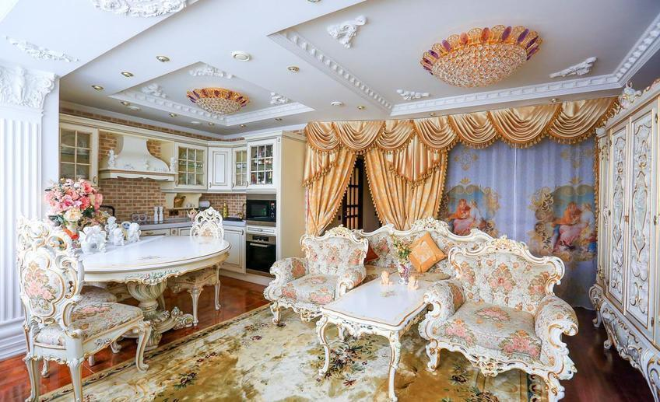
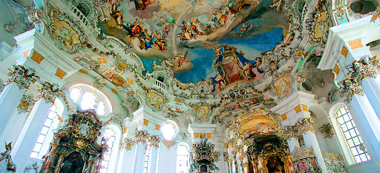
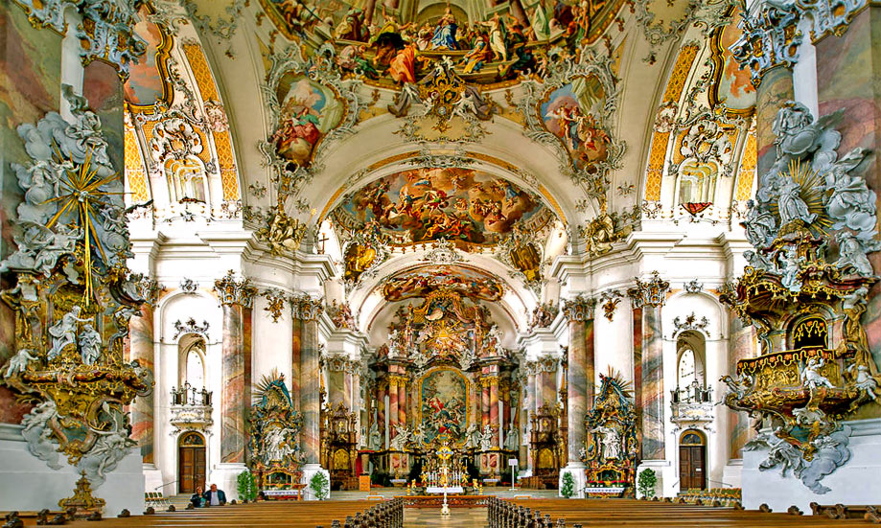

Slide 31
Класицизм
Класици́зм (англ. classicism, від лат. classicus — зразковий) — напрям в європейському мистецтві, який уперше заявив про себе в культурі XVI ст.
Найбільшого розквіту досягає у Франції (XVII ст.). Певною мірою притаманний мистецтву усіх країн Європи, у деяких зберігав свої позиції аж до першої чверті XIX ст. Для класицизму важливим був принцип свободи вибору — необмеженість власного, суб'єктивного трактування історичних форм.

Slide 32
Визначальні риси класицизму:
раціоналізм (прагнення будувати художні твори на засадах розуму, ігнорування особистих почуттів);
наслідування зразків античного мистецтва;
нормативність, встановлення вічних та непорушних правил і законів (для драматургії — це закон трьох єдностей (дії, часу й місця);
обов'язкове дотримання канонічних правил написання творів (зображення героя тільки при виконанні державного обов'язку, різкий поділ дійових осіб на позитивних та негативних, суворе дотримання пропорційності всіх частин твору, стрункість композиції тощо);
у галузі мови класицизм ставив вимоги ясності та чистоти, ідеалом була мова афористична, понятійна, яка відповідала б засадам теорії трьох стилів;
аристократизм, орієнтування на вимоги, смаки вищої суспільної верстви;
встановлення ієрархії жанрів, серед яких найважливішими вважалися античні; поділ жанрів на «серйозні», «високі» (трагедія, епопея, роман, елегія, ідилія) та «низькі», «розважальні» (травестійна поема, комедія, байка, епіграма).
Класифікація, періодизація і місцеві школи класицизму
Жан Жермен Друе (1763—1788). «Смерть політика Марія», 1786 р. Лувр, Париж.
Місцевий варіант класицизму отримав поширення у Британії. Він був настояний на впливах

Slide 33
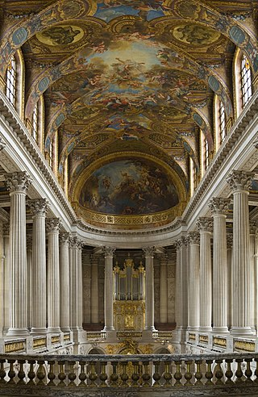
Каплиця Версальського палацу Внутрішньо складним стилем був класицизм. Центральна ідея класицизму — ідея розумності, впорядкованості, «правильності».

Slide 35
Палаццо К'єрікаті у Віченці

Slide 36
Будівлі класицизму мають чіткість в геометрії форм, статуї на дахах, ротонда; лінії суворого характеру, які повторюються і мають вертикальне і горизонтальне напрям; симетрія.
Що стосується столярних виробів: вікна прямокутної форми з подовженим верхи і скромним оформленням; двері прямокутної форми з фільонками і громіздким порталом двосхилого типу на круглих і/або ребристих колонах з елементами – левами, статуями і сфінксами.

Slide 39
Палац Потоцьких (Тульчин) Україна

Slide 40
Червоний корпус КНУ

Slide 47
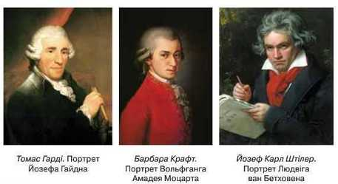
Представники музичного мистечтва

Slide 50
